Slide 1
Capítulo 9: División de redes IP en subredes
Introducción a redes
Notes:
Programa de Cisco Networking Academy
Introducción a redes
Capítulo 9: División de redes IP en subredes

Slide 2
Capítulo 9
9.1 División de una red IPv4 en subredes
9.2 Esquemas de direccionamiento
9.3 Consideraciones de diseño para IPv6
9.4 Resumen
Notes:
Capítulo 9

Slide 3
Capítulo 9: Objetivos
Explicar por qué el enrutamiento es necesario para que los hosts de distintas redes puedan comunicarse.
Describir el protocolo IP como un protocolo de comunicación utilizado para identificar un único dispositivo en una red.
Dada una red y una máscara de subred, calcular la cantidad de direcciones de host disponibles.
Calcular la máscara de subred necesaria para adaptarse a los requisitos de una red.
Describir los beneficios de las máscaras de subred de longitud variable (VLSM, variable length subnet masking).
Explicar la forma en que se implementan las asignaciones de direcciones IPv6 en una red comercial.
Notes:
Capítulo 9

Slide 4
Segmentación de red
Motivos para la división en subredes
Es necesario segmentar las redes grandes en subredes más pequeñas, con lo que se crean grupos más pequeños de dispositivos y servicios con los siguientes fines:
Controlar el tráfico mediante la contención del tráfico de broadcast dentro de la subred.
Reducir el tráfico general de la red y mejorar el rendimiento de esta.
División en subredes: proceso de segmentación de una red en varios espacios de red más pequeños o subredes.
Comunicación entre subredes
Se necesita un router para que los dispositivos en diferentes redes y subredes puedan comunicarse.
Cada interfaz del router debe tener una dirección de host IPv4 que pertenezca a la red o a la subred a la cual se conecta la interfaz del router.
Los dispositivos en una red y una subred utilizan la interfaz del router conectada a su LAN como gateway predeterminado.
Notes:
9.1 División de una red IPv4 en subredes
9.1.1 Segmentación de red
9.1.1.1 Motivos para la división en subredes
9.1.1.2 Comunicación entre subredes

Slide 5
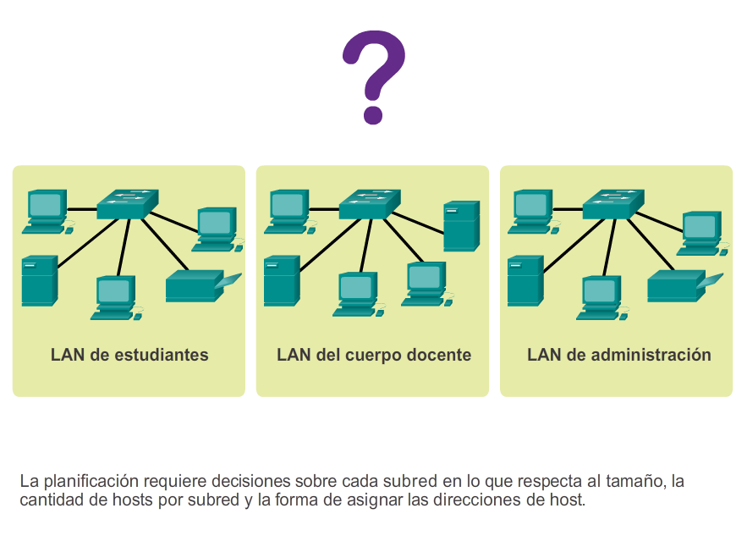
División de una red IPv4 en subredes
La división de IP en subredes es fundamental
Notes:
9.1.2 La división de IP en subredes es fundamental
9.1.2.1 El plan
9.1.2.2 El plan: asignación de direcciones

Slide 6
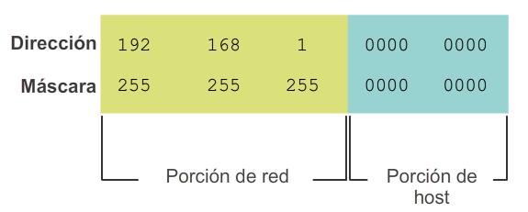
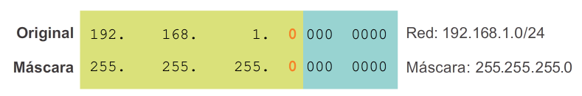
División de una red IPv4 en subredes
División básica en subredes
Préstamo de bits para crear subredes
Si se toma prestado 1 bit 2^{1 = 2 subredes.}
Si se toma prestado 1 bit de la porción de host, se crean 2 subredes con la misma máscara de subred.
Subred 0
Red 192.168.1.0-127/25
Máscara: 255.255.255.128
Subred 1
Red 192.168.1.128-255/25
Máscara: 255.255.255.128
Notes:
9.1.3 División de una red IPv4 en subredes
9.1.3.1 División básica en subredes

Slide 7
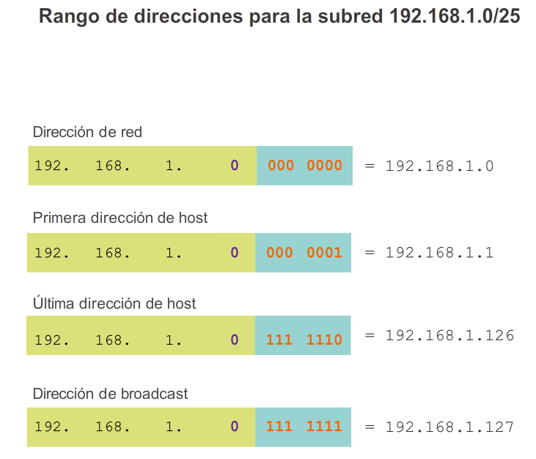
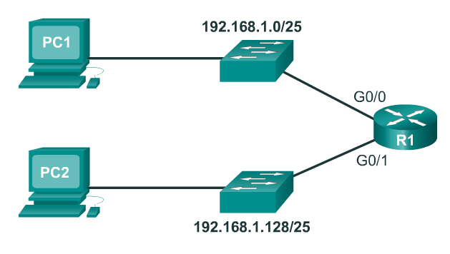
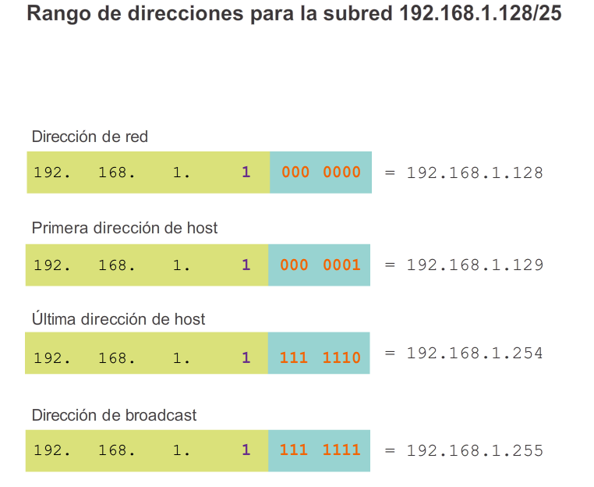
División de una red IPv4 en subredes
Subredes en uso
Subred 0
Red 192.168.1.0-127/25
Subred 1
Red 192.168.1.128-255/25
Notes:
9.1.3.2 Subredes en uso

Slide 8
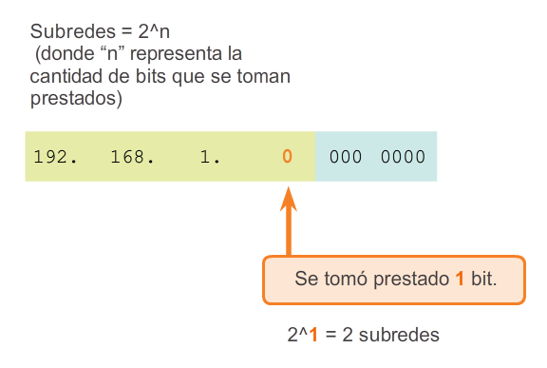
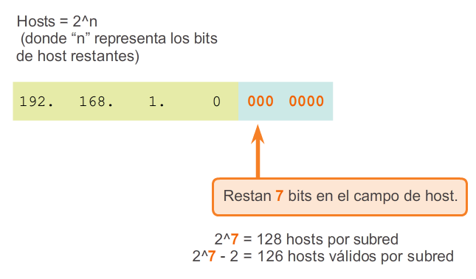
División de una red IPv4 en subredes
Fórmulas de división en subredes
Cálculo de cantidad de subredes
Cálculo de número de hosts
Notes:
9.1.3.3 Fórmulas de división en subredes

Slide 9
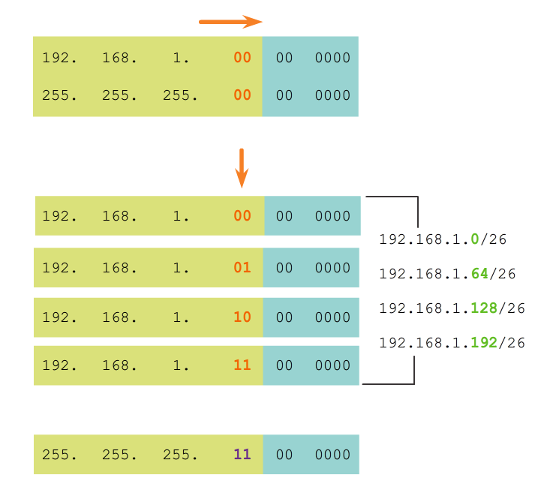
División de una red IPv4 en subredes
Creación de cuatro subredes
Si se toman prestados 2 bits, se crean 4 subredes.
2^{2 = 4 subredes}
Notes:
9.1.3.4 Creación de cuatro subredes

Slide 10
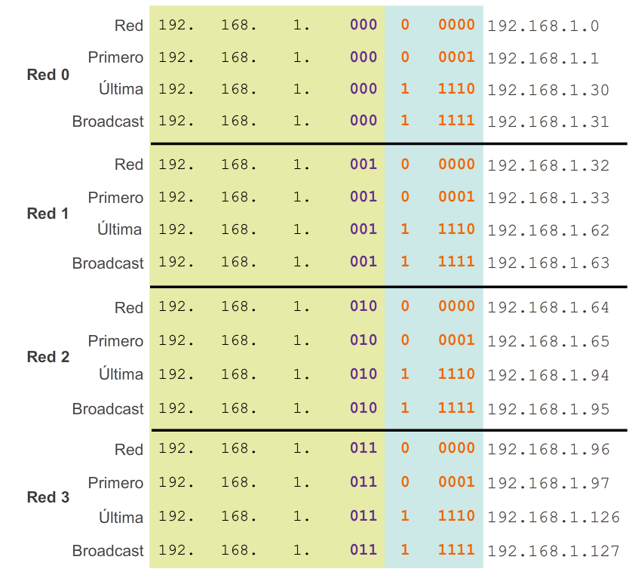
División de una red IPv4 en subredes
Creación de ocho subredes
Si se toman prestados 3 bits, se crean 8 subredes.
2^{3 = 8 subredes}
Notes:
9.1.3.5 Creación de ocho subredes

Slide 11
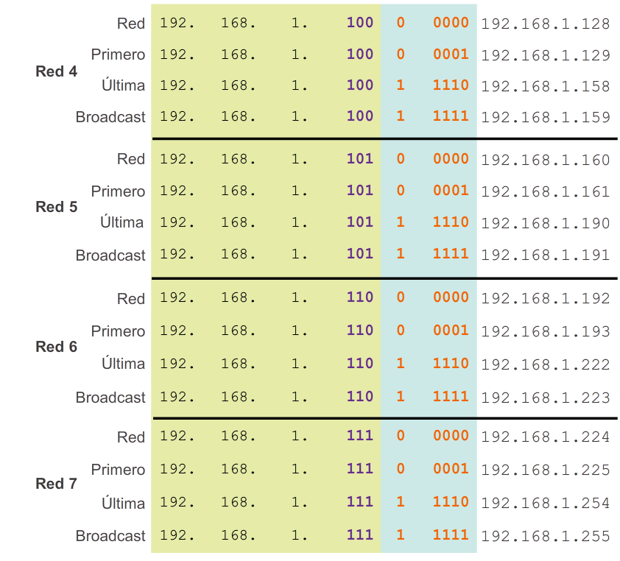
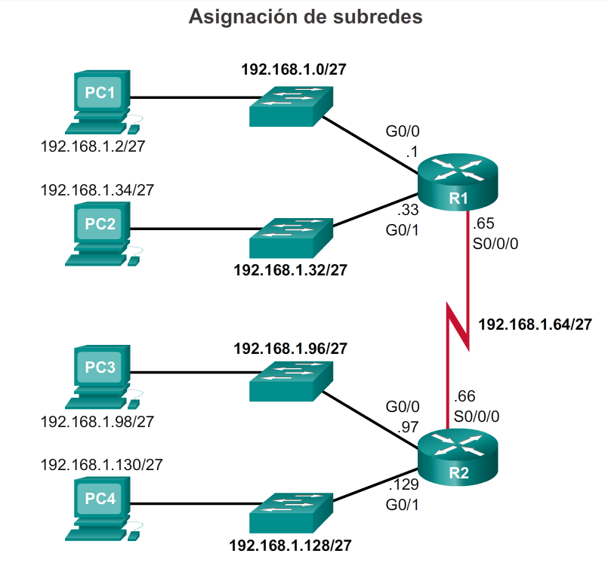
División de una red IPv4 en subredes
Creación de ocho subredes (continuación)
Notes:
9.1.3.5 Creación de ocho subredes (continuación)

Slide 12
Determinación de la máscara de subred
Requisitos de la división en subredes basada en host
Existen dos factores que se deben tener en cuenta al planificar las subredes:
Cantidad de subredes requeridas
Cantidad de direcciones de host requeridas
Fórmula para determinar la cantidad de hosts utilizables
2^n-2
2^n (donde “n” es la cantidad de bits de host restantes) se utiliza para calcular la cantidad de hosts.
-2 la ID de subred y la dirección de broadcast no se pueden utilizar en cada subred.
Notes:
9.1.4 Determinación de la máscara de subred
9.1.4.1 Requisitos de la división en subredes basada en hosts

Slide 13
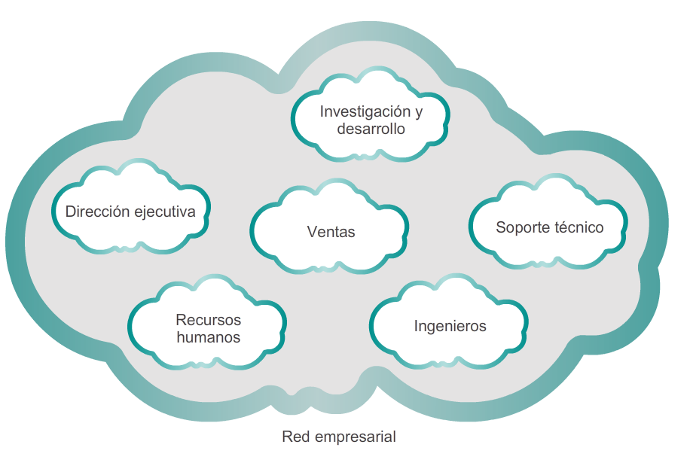
Determinación de la máscara de subred
Requisitos de la división en subredes basada en redes
Cálculo de cantidad de subredes
Fórmula 2^n (donde n representa la cantidad de bits que se tomaron prestados)
Subredes necesarias para cada departamento en el gráfico
Notes:
9.1.4.2 Requisitos de la división en subredes basada en redes

Slide 14
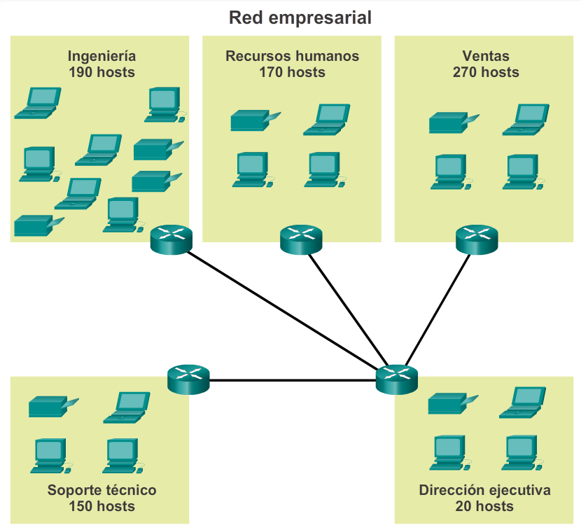
Determinación de la máscara de subred
División en subredes para cumplir con los requisitos de la red
Es importante lograr un equilibrio entre la cantidad de subredes necesarias y la cantidad de hosts que se requieren para la subred más grande.
Diseñar el esquema de direccionamiento para admitir la cantidad máxima de hosts para cada subred.
Dejar espacio para el crecimiento en cada subred.
Notes:
9.1.4.3 División en subredes para cumplir con los requisitos de la red

Slide 15
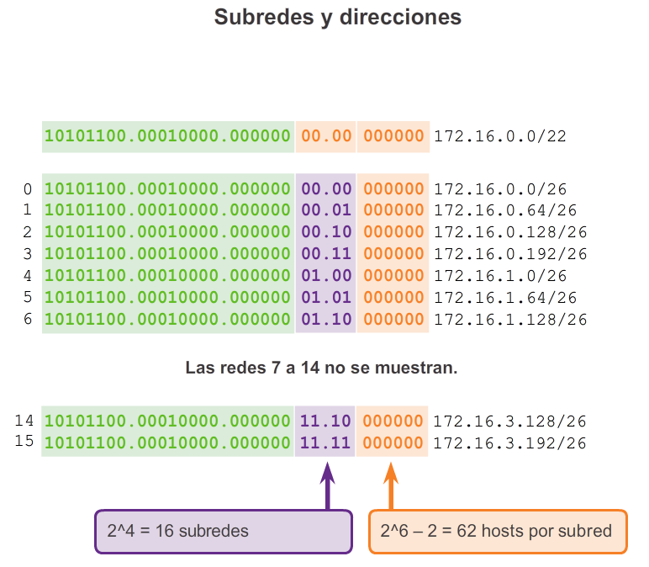
Determinación de la máscara de subred
División en subredes para cumplir con los requisitos de la red (cont.)
Notes:
9.1.4.4 División en subredes para cumplir con los requisitos de la red (cont.)

Slide 16
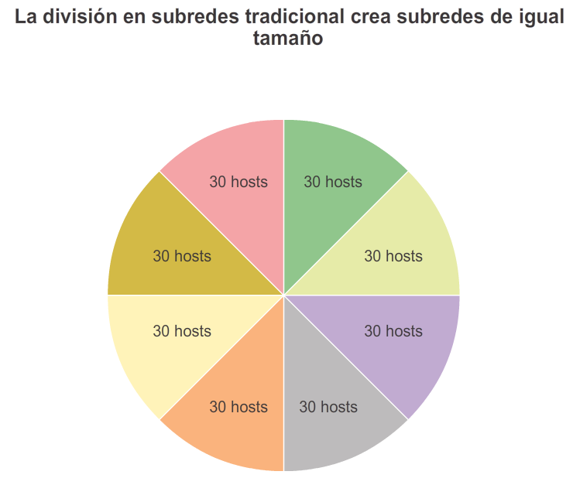
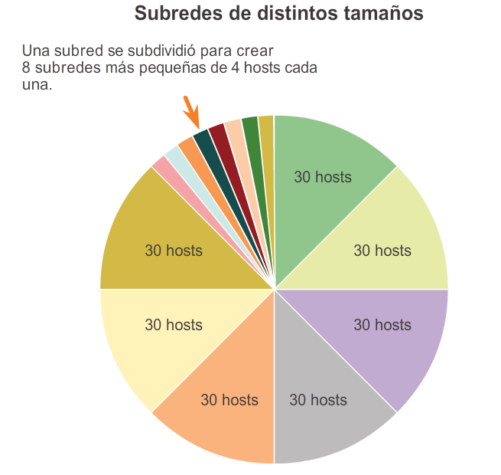
Beneficios de la máscara de subred de longitud variable
Desperdicio de direcciones de la división en subredes tradicional
División en subredes tradicional: se asigna la misma cantidad de direcciones a cada subred.
Las subredes que requieren menos direcciones tienen direcciones sin utilizar (desperdiciadas). Por ejemplo, los enlaces WAN solo necesitan dos direcciones.
La máscara de subred de longitud variable (VLSM), o subdivisión de subredes, permite un uso más eficiente de las direcciones.
Notes:
9.1.5 Beneficios de la máscara de subred de longitud variable
9.1.5.1 Desperdicio de direcciones de la división en subredes tradicional
9.1.5.2 Máscaras de subred de longitud variable (VLSM)

Slide 17
Beneficios de la máscara de subred de longitud variable
Máscaras de subred de longitud variable (VLSM)
VLSM permite dividir un espacio de red en partes desiguales.
La máscara de subred varía según la cantidad de bits que se toman prestados para una subred específica.
La red primero se divide en subredes y, a continuación, las subredes se vuelven a dividir en subredes.
Este proceso se repite según sea necesario para crear subredes de diversos tamaños.
Notes:
9.1.4.2 Máscaras de subred de longitud variable (VLSM)

Slide 18
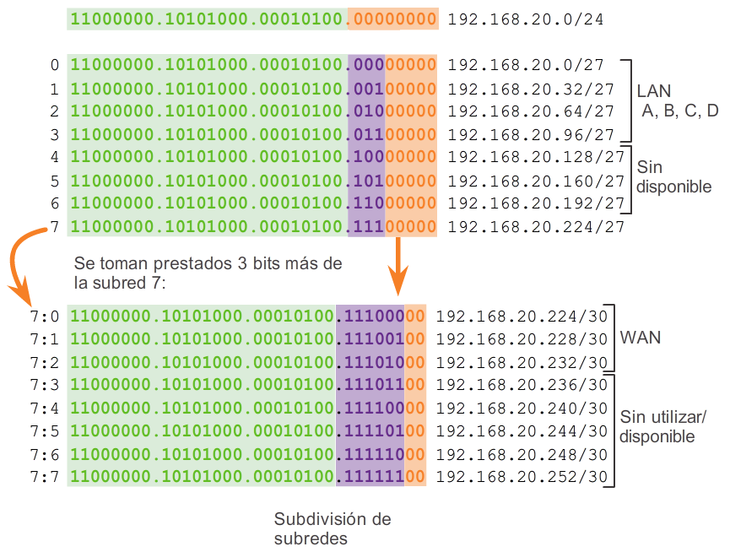
Beneficios de la máscara de subred de longitud variable
VLSM básica
Notes:
9.1.5.3 VLSM básica

Slide 19
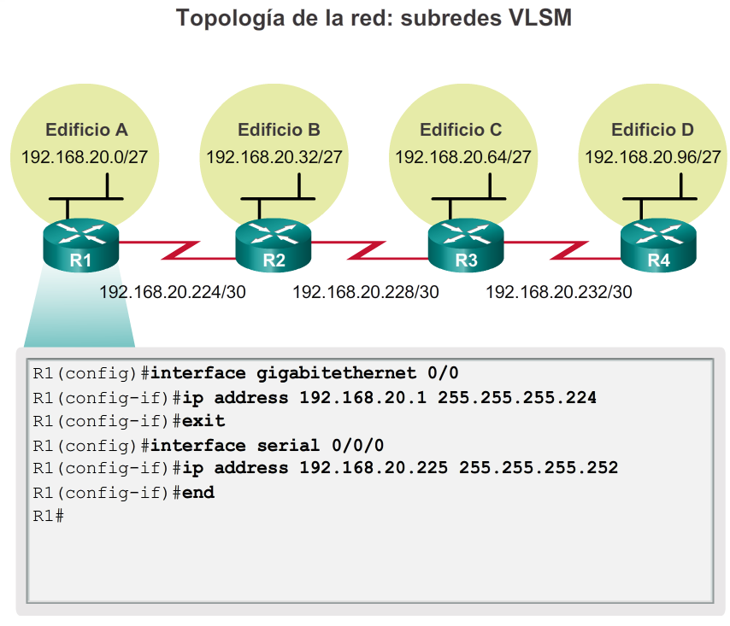
Beneficios de la máscara de subred de longitud variable
VLSM en la práctica
Si se utilizan subredes VLSM, se pueden direccionar los segmentos LAN y WAN incluidos en el ejemplo a continuación con un mínimo desperdicio.
A cada LAN se le asignará una subred con la máscara /27.
A cada enlace WAN se le asignará una subred con la máscara /30.
Notes:
9.1.5.4 VLSM en la práctica

Slide 20
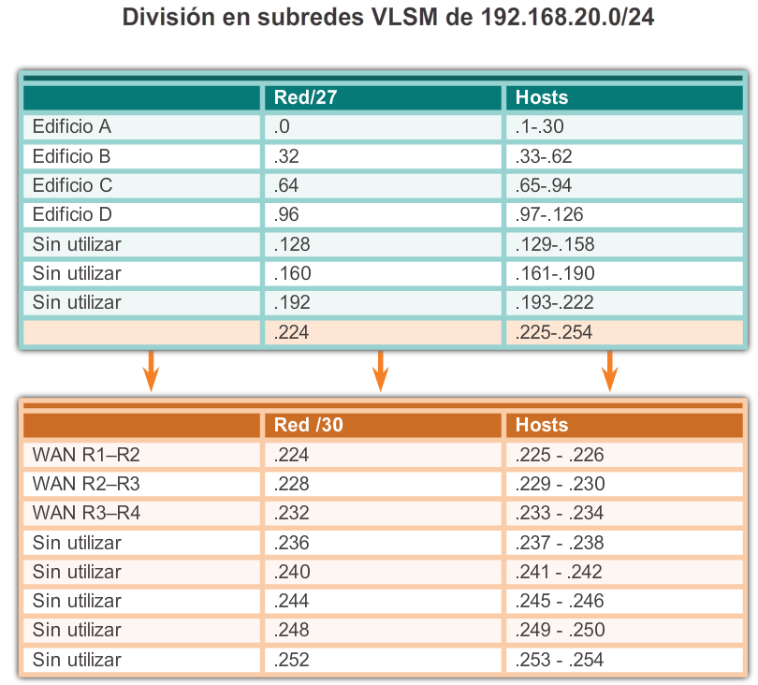
Beneficios de la máscara de subred de longitud variable
Cuadro de VLSM
Notes:
9.1.5.5 Cuadro de VLSM

Slide 21
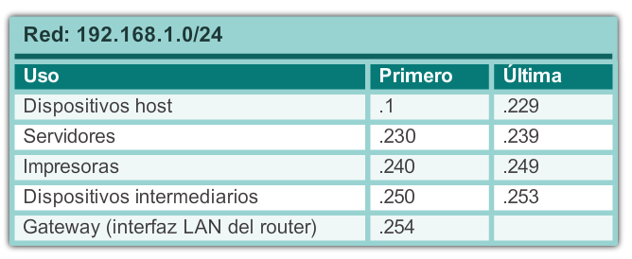
Diseño estructurado
Planificación del direccionamiento de la red
Se debe planificar y registrar la asignación de direcciones de red para los siguientes propósitos:
Evitar duplicación de direcciones
Proporcionar y controlar el acceso
Controlar seguridad y rendimiento
Direcciones para los clientes: por lo general, se asignan de forma dinámica mediante el protocolo de configuración dinámica de host (DHCP).
Ejemplo de plan de direccionamiento de red
Notes:
9.2 Esquemas de direccionamiento
9.2.1 Diseño estructurado
9.2.1.1 Planificación del direccionamiento de la red
9.2.1.2 Asignación de direcciones a dispositivos

Slide 22
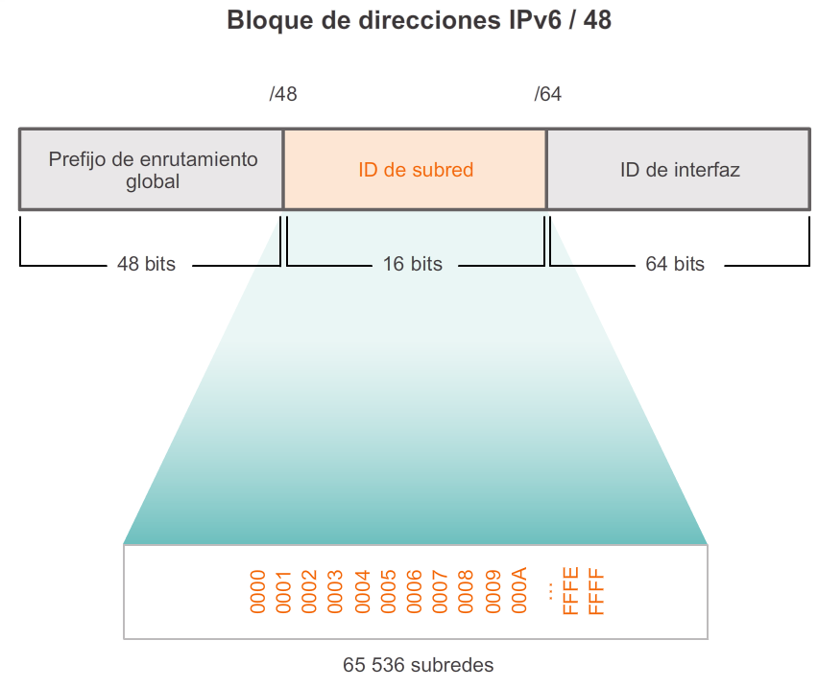
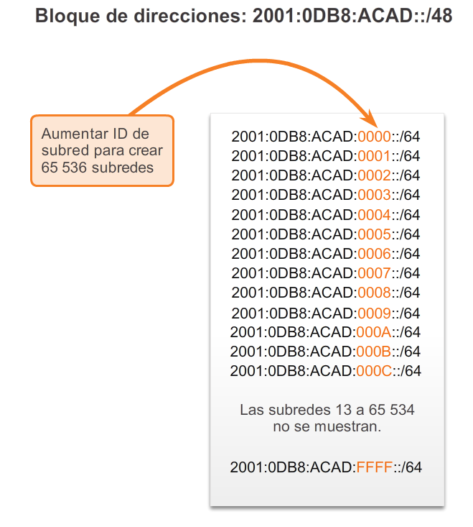
División en subredes de una red IPv6
División en subredes mediante la ID de subred
Un espacio de red IPv6 se divide en subredes para admitir un diseño jerárquico y lógico de la red.
Notes:
9.3 Consideraciones de diseño para IPv6
9.3.1 División en subredes de una red IPv6
9.3.1.1 División en subredes mediante la ID de subred

Slide 23
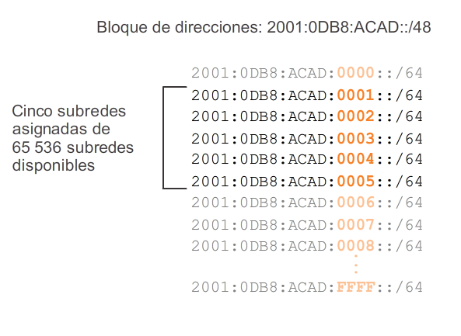
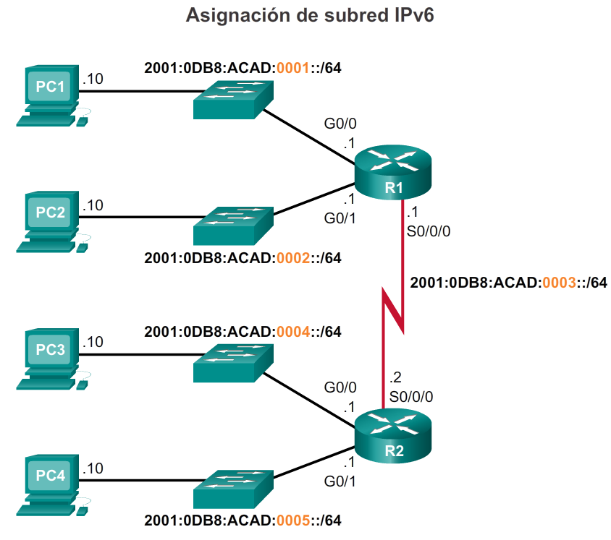
División en subredes de una red IPv6
Asignación de subredes IPv6
Notes:
9.3.1.2 Asignación de subredes IPv6

Slide 24
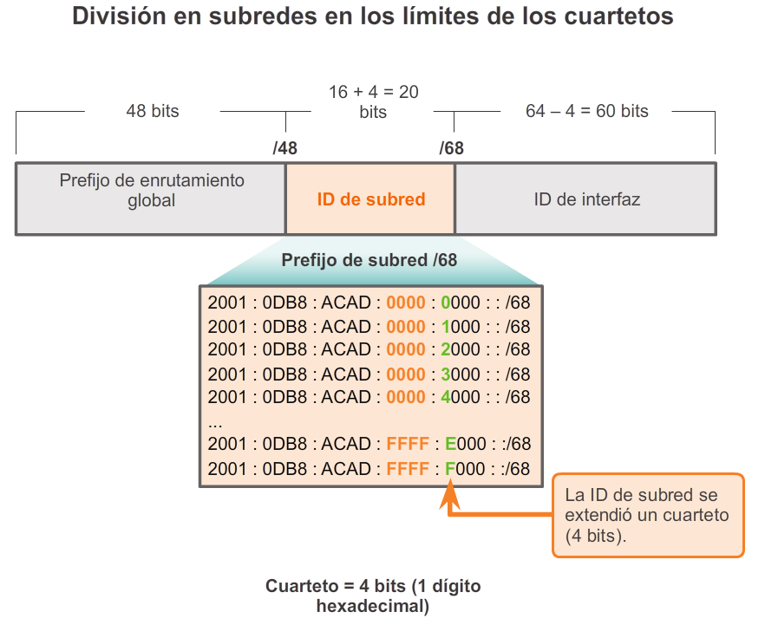
División en subredes de una red IPv6
División en subredes en la ID de interfaz
Se pueden tomar prestados bits de la ID de interfaz para crear subredes IPv6 adicionales.
Notes:
9.3.1.3 División en subredes en la ID de interfaz

Slide 25
Capítulo 9: Resumen
El proceso de segmentación de una red mediante su división en varios espacios de red más pequeños se denomina “división en subredes”.
La subdivisión de subredes, o el uso de una máscara de subred de longitud variable (VLSM), se diseñó para evitar que se desperdicien direcciones.
El espacio de direcciones IPv6 es enorme, de manera que se divide en subredes para admitir el diseño jerárquico y lógico de la red y no para conservar direcciones.
Los requisitos de tamaño, ubicación, uso y acceso son consideraciones que se deben tener en cuenta en el proceso de planificación de direcciones.
Se deben probar las redes IP para verificar la conectividad y el rendimiento operativo.
Notes:
Resumen del Capítulo 9

Slide 26


